Slide 1
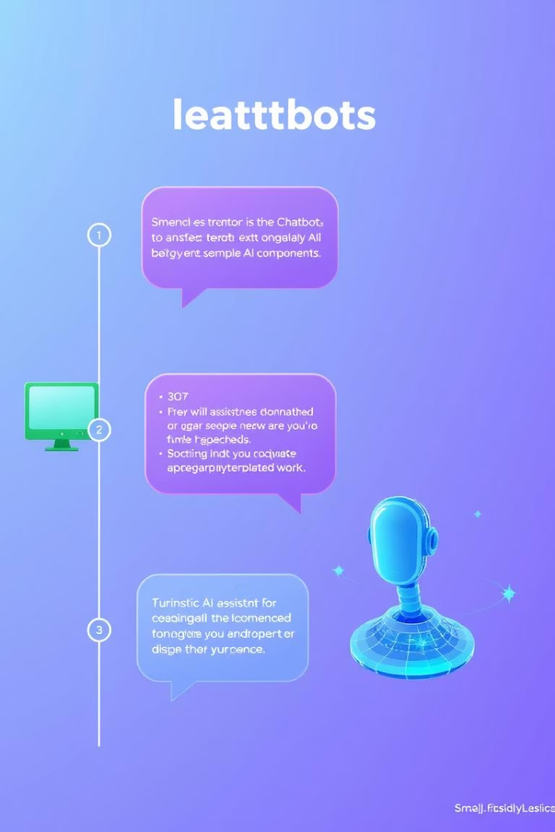
Эволюция чат-ботов
Эволюция чат-ботов представляет собой увлекательное путешествие через историю искусственного интеллекта и компьютерных технологий. От первых экспериментальных программ до современных интеллектуальных помощников — эта презентация расскажет о ключевых этапах развития технологий, изменивших способ взаимодействия человека с машиной.
Мы проследим путь от простых алгоритмов, имитирующих диалог, до сложных нейронных сетей, способных понимать контекст и генерировать осмысленные ответы, и заглянем в будущее этой стремительно развивающейся технологии.

Slide 2

Зарождение идеи
Концепция машин, способных вести диалог с человеком, появилась задолго до создания первых компьютеров. Ещё в 1950 году Алан Тьюринг предложил свой знаменитый тест, который до сих пор остаётся эталоном для оценки интеллектуальности машин.
Первые практические эксперименты начались в 1960-х годах, когда учёные стали разрабатывать программы, способные анализировать текст и формировать ответы на основе заданных правил. Эти ранние системы были примитивны, но заложили фундамент для будущих разработок.
1
1950
Алан Тьюринг предлагает тест для определения интеллектуальности машин
2
1960-е
Начало экспериментов с программами обработки естественного языка
3
1966
Создание первого функционального чат-бота ELIZA

Slide 3

ELIZA
ELIZA, созданная Джозефом Вейценбаумом в 1966 году в MIT, стала первым широко известным чат-ботом. Программа имитировала диалог с психотерапевтом, используя технику отражения высказываний пользователя в форме вопросов.
Несмотря на простоту алгоритма, ELIZA произвела сильное впечатление на пользователей. Многие люди приписывали программе понимание и эмпатию, хотя на самом деле она лишь следовала набору шаблонов и не понимала смысла диалога.
Принцип работы
Эффект ELIZA
Историческое значение
Распознавание ключевых слов и применение шаблонов ответов
Тенденция людей приписывать компьютерным программам человеческие качества
Первая демонстрация возможности создания иллюзии осмысленного диалога

Slide 4



PARRY
В 1972 году психиатр Кеннет Колби создал чат-бота PARRY, который моделировал поведение пациента с параноидальной шизофренией. В отличие от ELIZA, PARRY имел собственную "модель личности" и мог выражать эмоции, убеждения и намерения.
PARRY был значительно сложнее своей предшественницы и использовал более продвинутые методы обработки естественного языка. В знаменитом эксперименте психиатры не смогли отличить транскрипты бесед с PARRY от бесед с реальными пациентами, что стало важным шагом к прохождению теста Тьюринга.
2
Технические инновации
Использование более сложных алгоритмов и моделирование внутреннего состояния
Модель личности
Имитация параноидального мышления и эмоциональных реакций
1
Эксперимент
Психиатры не смогли отличить PARRY от реальных пациентов в слепом тесте
3

Slide 5




Jabberwacky и A.L.I.C.E.
В 1988 году Роллан Карпентер запустил проект Jabberwacky, чат-бота, который учился имитировать человеческие разговоры, запоминая фрагменты предыдущих диалогов. Это был один из первых ботов, использующих контекстное обучение вместо заранее запрограммированных ответов.
A.L.I.C.E. (Artificial Linguistic Internet Computer Entity), созданная Ричардом Уоллесом в 1995 году, использовала язык разметки AIML для обработки естественного языка. Она трижды выигрывала премию Лёбнера за наиболее человекоподобного чат-бота, хотя и не смогла полностью пройти тест Тьюринга.
Jabberwacky (1988)
A.L.I.C.E. (1995)
SmarterChild (2000)
IBM Watson (2006)
Контекстное обучение и адаптация к стилю собеседника
Использование AIML для структурирования знаний и ответов
Массовое распространение в мессенджерах и интеграция с веб-сервисами
Применение машинного обучения для понимания естественного языка

Slide 6





Интеграция в повседневную жизнь
В начале 2000-х годов чат-боты начали активно интегрироваться в повседневную жизнь. Они появились в мессенджерах, на веб-сайтах компаний и в мобильных приложениях. SmarterChild, запущенный в 2000 году, стал одним из первых массовых чат-ботов, доступных миллионам пользователей AOL и MSN Messenger.
С развитием технологий чат-боты стали выполнять всё более практичные функции: от ответов на часто задаваемые вопросы до бронирования билетов и управления умным домом. Они превратились из технологических диковинок в полезные инструменты, экономящие время и ресурсы.
Клиентская поддержка
Электронная коммерция
Автоматизация ответов на типичные вопросы и решение простых проблем
Помощь в выборе товаров и оформлении заказов
Личные помощники
Умный дом
Управление расписанием, напоминания и организация задач
Голосовое управление устройствами и системами

Slide 7








Современные достижения
Последнее десятилетие ознаменовалось революционными изменениями в технологиях чат-ботов. Появление глубокого обучения и трансформеров позволило создать системы, способные понимать контекст, генерировать связные тексты и даже проявлять творческие способности.
Виртуальные ассистенты, такие как Siri, Google Assistant и Alexa, стали частью повседневной жизни миллионов людей. Языковые модели, подобные GPT, BERT и LaMDA, демонстрируют беспрецедентные возможности в понимании и генерации текста, размывая границу между человеческим и машинным общением.
Глубокое понимание контекста
Анализ длинных диалогов и сохранение темы
Естественная генерация текста
Создание связных и грамматически правильных ответов
Распознавание и синтез речи
Голосовое взаимодействие в реальном времени
Мультимодальные возможности
Работа с текстом, изображениями и звуком

Slide 8
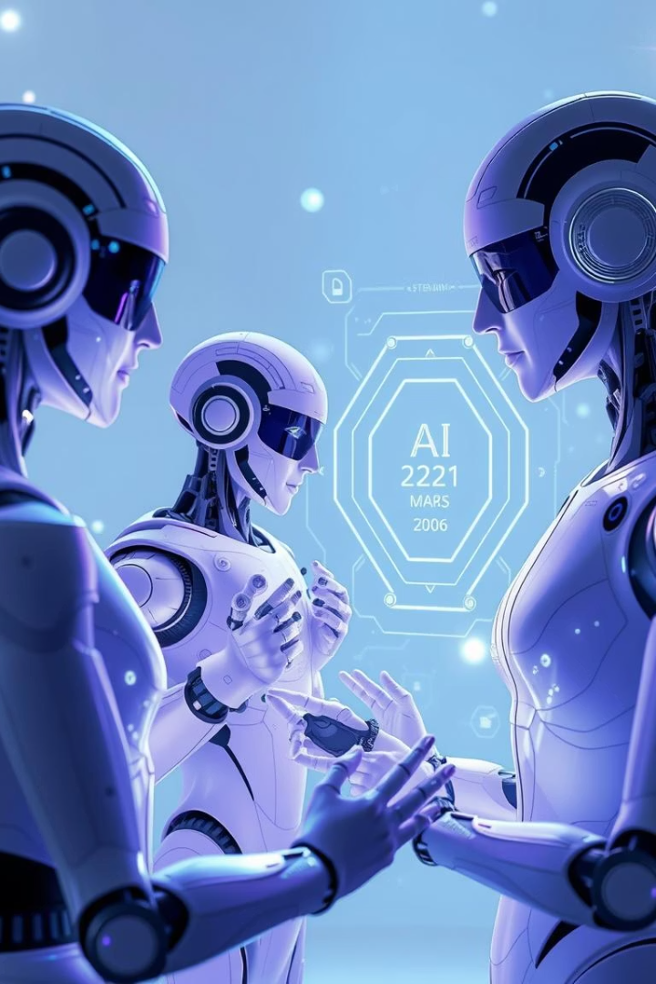
Перспективы развития
Будущее чат-ботов связано с дальнейшим совершенствованием искусственного интеллекта и расширением областей применения. Ожидается, что следующее поколение систем будет обладать более глубоким пониманием контекста, эмоций и культурных нюансов, что сделает общение с ними ещё более естественным.
Важными направлениями развития станут персонализация взаимодействия, интеграция с физическим миром через роботов и устройства Интернета вещей, а также решение этических вопросов, связанных с конфиденциальностью данных и потенциальным влиянием на общество.
Мультимодальные системы
Интеграция текста, речи, изображений и видео для более полного взаимодействия
Эмоциональный интеллект
Распознавание и адекватная реакция на эмоциональное состояние
пользователя
Автономные агенты
Системы, способные самостоятельно принимать решения и выполнять сложные задачи
Симбиоз человека и ИИ
Новые формы сотрудничества и совместного решения проблем

Slide 9
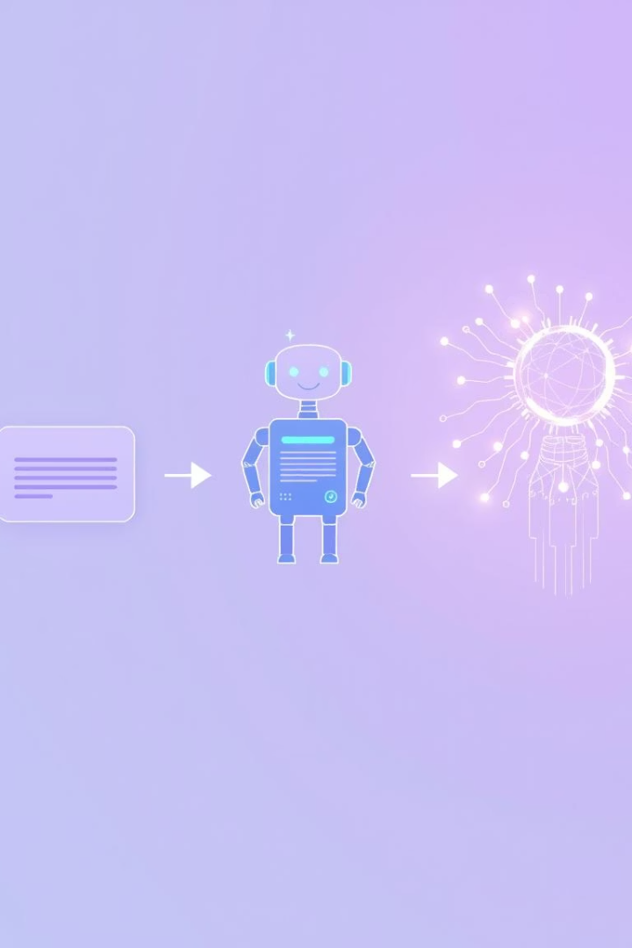



Заключение
Эволюция чат-ботов — это путь от простых программ, имитирующих диалог, до сложных систем, способных понимать и генерировать осмысленный текст. С каждым годом они становятся всё более неотъемлемой частью нашей жизни, и их развитие открывает новые горизонты для взаимодействия человека и машины.
Будущее этой технологии зависит не только от технических достижений, но и от нашей способности интегрировать её в общество этичным и полезным образом. Чат-боты имеют потенциал значительно улучшить многие аспекты нашей жизни, от образования до здравоохранения, если мы сумеем правильно направить их развитие.
Непрерывные инновации
Постоянное совершенствование технологий и алгоритмов
Этические принципы
Разработка с учётом безопасности и конфиденциальности
Сотрудничество
Взаимодействие человека и ИИ для решения сложных задач

